Slide 1
NHẬN DẠNG KÝ TỰ TRONG ẢNH

Slide 2
HELLO!
Đoàn Huỳnh Thiện 15110129
Nguyễn Di Thông 15110383
Ngô Đức Tín 15110140

Slide 3
1. Giới thiệu

Slide 4

Giới thiệu đề tài
Nhận diện kí tự từ 0-9, a-z, A-Z.
Ví dụ:
Output: R

Slide 5
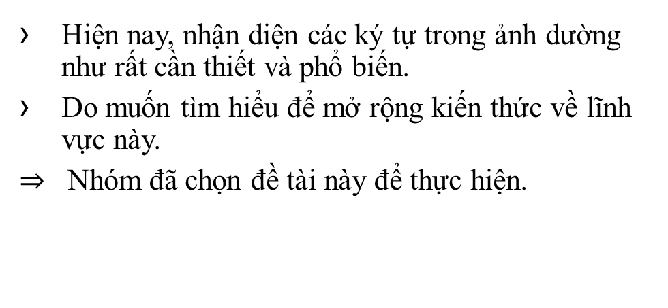
Lý do chọn đề tài
Hiện nay, nhận diện các ký tự trong ảnh dường như rất cần thiết và phổ biến.
Do muốn tìm hiểu để mở rộng kiến thức về lĩnh vực này.
$⇒$ Nhóm đã chọn đề tài này để thực hiện.

Slide 6
Lợi ích của đề tài
Mở rộng kiến thức về Convolutional Neural Network.
Áp dụng các kiến thức cơ bản của Machine Learning và CNN để giải quyết vấn đề đặt ra.

Slide 7
2. Các bước thực hiện

Slide 8
Quá trình thực hiện
Tìm hiểu về đề tài nhận dạng ký tự.
Xác định thuật toán để áp dụng: CNN
Thu thập dataset.
Xây dựng thuật toán.
Training phase.
Test phase.
Predict.

Slide 9
2. Convolutional Neural Network

Slide 10
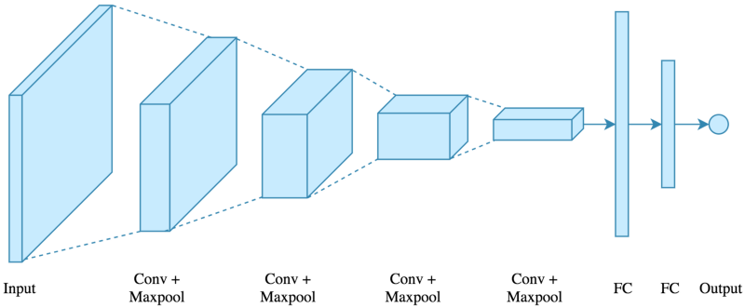
Convolutional Neural Network

Slide 11
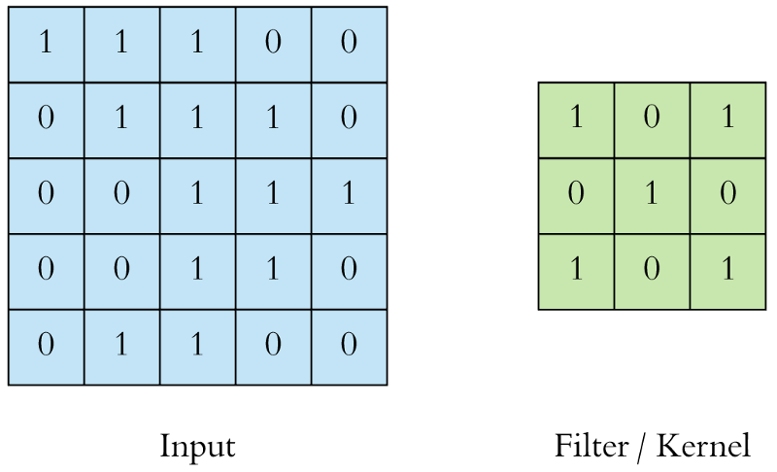
Convolution

Slide 12
Convolution

Slide 13
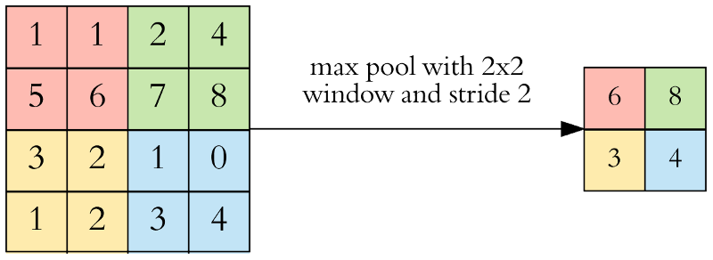
Pooling
Notes:
Mục đích của pooling rất đơn giản, nó làm giảm số hyperparameter mà ta cần phải tính toán, từ đó giảm thời gian tính toán, tránh overfitting.
Loại pooling ta thường gặp nhất là max pooling, lấy giá trị lớn nhất trong một pooling window.

Slide 14
Fully Connected
Thường sẽ có 2 lớp Fully Connected.
1 lớp để tập hợp các feature layer, chuyển dữ liệu từ 3D/2D thành 1D (vector).
1 layer cuối cùng sẽ phân loại đối tượng.

Slide 15
5. Process

Slide 16
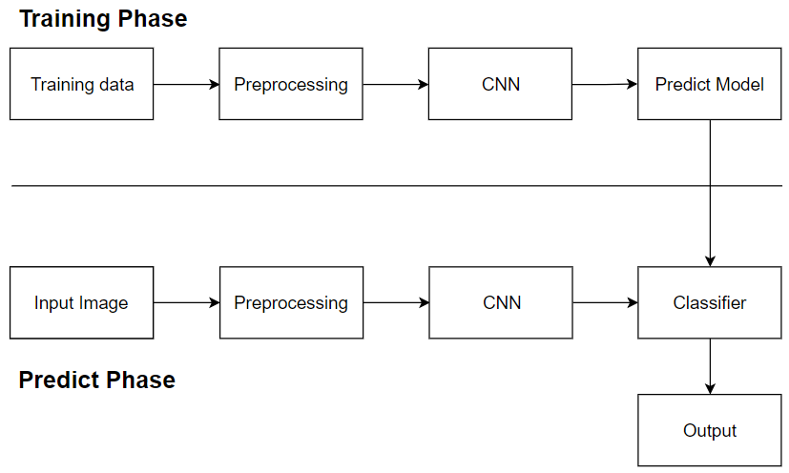
Các bước thực hiện

Slide 17


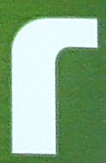

Dataset

Slide 18
Preprocessing
Original Image Processed Image

Slide 19
Demo

Slide 20
THANKS!

